Slide 1
Hristiyanlık-2 İnanç Esasları ve Kutsalları

Slide 2
Neler öğreneceğiz?
Hristiyanlığın doğuşunu ve gelişim sürecini özetler.

Slide 6
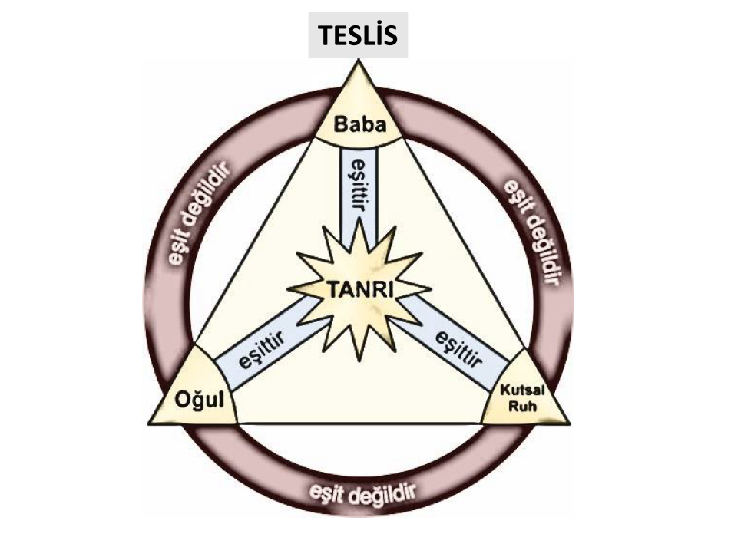

Slide 9
KİTAB-I MUKADDES
ESKİ AHİT
YENİ AHİT
(27 KİTAP)
1. İNCİLLER
TANAH
(TEVRAT)
MATTA
LUKA
MARKOS
YUHANNA
2. RESULLERİN İŞLERİ
3. HAVARİLERİN MEKTUPLARI (21 MEKTUP)
4. VAHİY

Slide 10
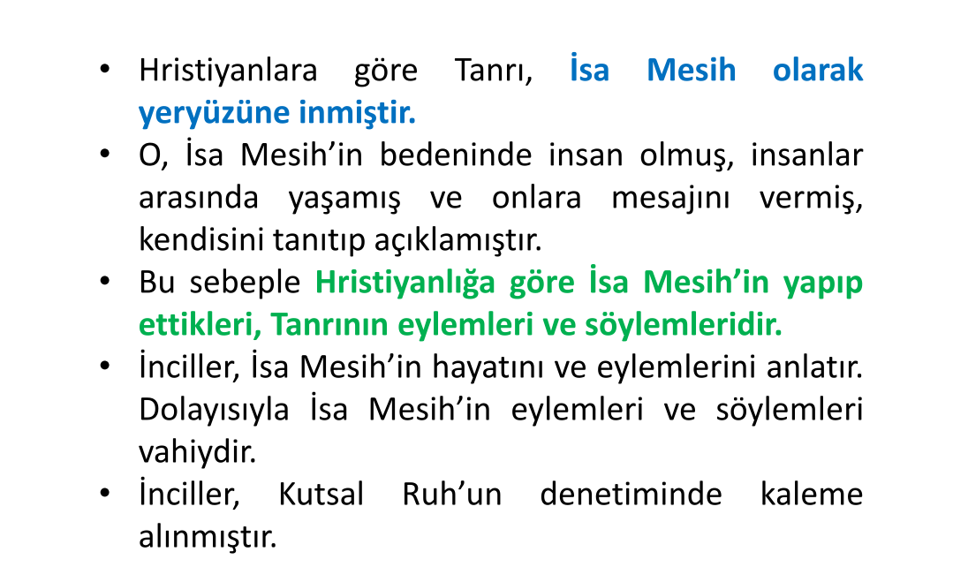

Slide 16
https://www.youtube.com/watch?v=S8-5co-eN64

Slide 19
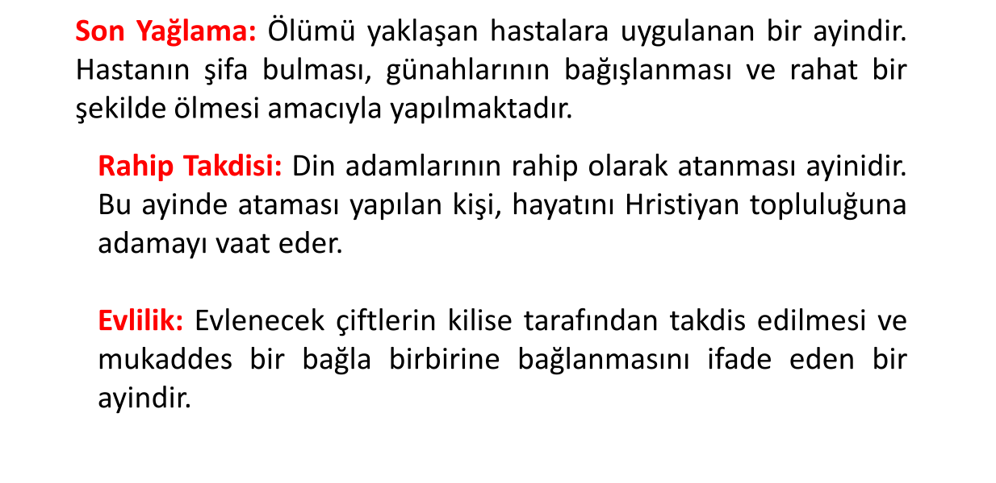

Slide 22
Notes:
Vatikan, resmî adıyla Vatikan Şehir Devleti, İtalya'nın Roma şehrinde bulunan, Hristiyanlık dininin Katolik mezhebinin yönetim merkezi olan bağımsız devlet.

Slide 23
https://www.youtube.com/watch?v=naYPNln27Mw

Slide 24
https://www.youtube.com/watch?v=_gnfkFb8h3U

Slide 25
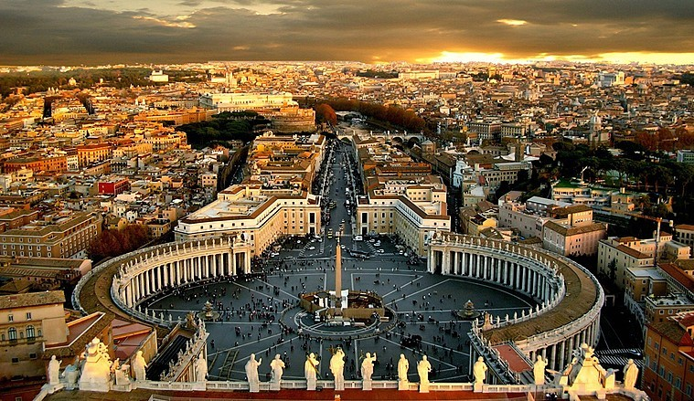

Slide 26
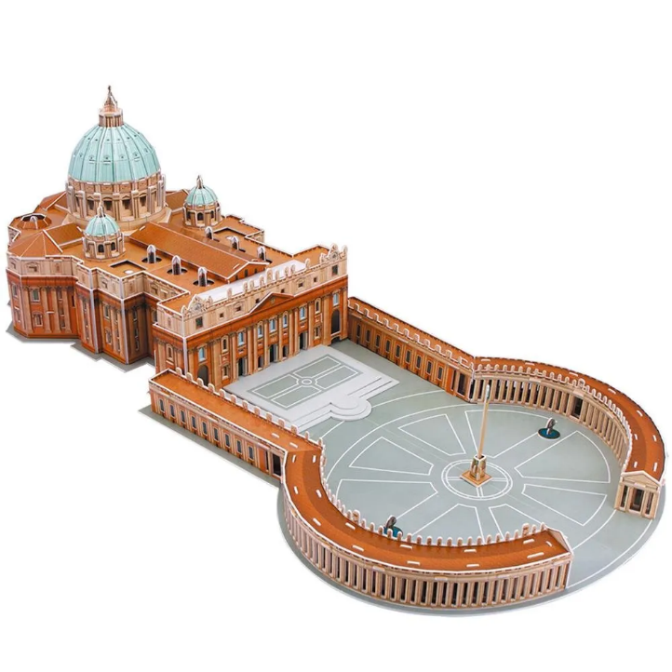

Slide 28
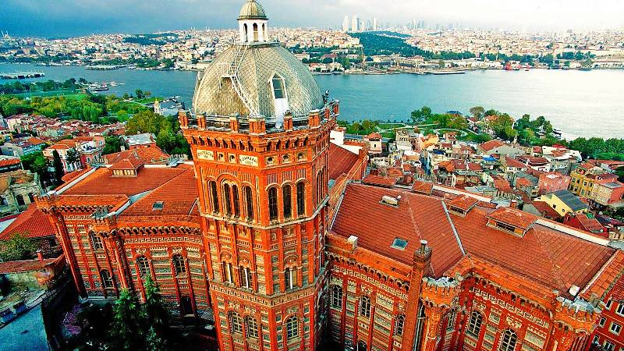
İstanbul Fener Rum Ortodoks Patrikhanesi

Slide 31
16.12.2021
Tekirdağ/Çerkezköy

